Slide 1
Состояние и перспективы развития проектной
деятельности обучающихся
в Герценовском университете
С.И. Махов - проректор
по воспитательной работе

Slide 2
Нормативно-правовая база
«Основы государственной молодежной политики на период до 2025 года» (Распоряжение Правительства Российской Федерации от 29 ноября 2014 г. N 2403-р г. Москва)
«Стратегия развития воспитания в Российской Федерации на период до 2025 года» (Распоряжение Правительства Российской Федерации от 29 мая 2015 г. N 996-р г. Москва)
«Федеральные государственные образовательные стандарты высшего образования» по направлениям бакалавриата и магистратуры
«Методические рекомендации конкурса молодежных проектов ФАДМ Росмолодежь» (ФАДМ Росмолодежь, Москва, 2019 г., 2020 г.)

Slide 3
Социально значимый проект – это конкретное социально значимое дело, задуманное и реализованное до конца, которое позволяет снизить остроту или решить ту или иную проблему у конкретной группы людей

Slide 4
Основная миссия университета в организации проектной деятельности обучающихся - обеспечение разносторонней поддержки этой деятельности: информационной , организационной, педагогической, методической, образовательной, финансовой.

Slide 5
Направления проектной деятельности
Студенческое самоуправление
Патриотическое воспитание
Добровольчество
Инициативы творческой молодежи
Студенческие отряды
Развитие студенческих клубов
Молодежные медиа
Спорт, ЗОЖ, туризм
Развитие социальных лифтов
Мероприятия, направленные на развитие надпрофессиональных навыков
Профилактика негативных проявлений в молодежной среде и межнациональное взаимодействие
Укрепление семейных ценностей

Slide 6
Позиции студента и преподавателя
в проектной деятельности
Студент
- инициатор, лидер проекта
-член команды проекта
- участник мероприятий проекта
- тренер
- эксперт
Преподаватель
- наставник
- консультант
- тренер
- эксперт
- участник мероприятий проекта

Slide 7
Организаторы проектной деятельности
Управление бухгалтерского учета и финансового контроля
Управление по связям с общественностью
Институты и факультеты
Управление развитием воспитательной деятельности;
Совет обучающихся
Музей РГПУ им. А. И. Герцена
Управление научных исследований
Студенческий дворец культуры
Центр социальных инициатив
Управление закупок
Профсоюзная организация
Проектные команды институтов и факультетов
Планово-финансовое управление
Фундаментальная библиотека им. императрицы Марии Федоровны
Юридическое управление
Проектный офис

Slide 8
Система организации проектной деятельности
Информирование
Методическое сопровождение разработки проектов студентами
Организационно-педагогическая поддержка реализации проектов
Представление проектов на различных грантовых и негрантовых форумах, конкурсах разных уровней

Slide 9
Информирование
Информирование через социальные сети, сайт университета
Совещания заместителей деканов/директоров по воспитательной работе
Деятельность команд организаторов проектной деятельности на факультетах/ в институтах
Информационные десанты

Slide 10
Методическое сопровождение разработки проектов студентами в течение года
очное или очно-дистанционное обучение по дополнительным общеразвивающим программам
экспресс-обучение
дорожка проектирования
индивидуальное консультирование
экспертный совет
представление проектов на других форумах

Slide 11
Индивидуальные маршруты освоения проектной деятельности
Очно-дистанционное обучение
Дорожка проектирования
Экспертный совет
Представление проектов на форуме «Моя инициатива в образовании»
Экспресс-обучение
Дорожка проектирования
Экспертный совет
Представление проектов на форуме «Моя инициатива в образовании»
Дорожка проектирования
Экспертный совет
Представление проектов на форуме «Моя инициатива в образовании»
Экспертный совет
Представление проектов на форуме «Моя инициатива в образовании»
Представление проектов на других форумах (в течение года)

Slide 12
Организационно-педагогическая поддержка реализации проектов
помощь в оформлении документации
помощь в подготовке отчетности
разработка положений о внутривузовских конкурсах проектов
создание информационных материалов

Slide 13
Представление проектов на различных грантовых и негрантовых форумах, конкурсах проектов
Форумы и конкурсы, организатором которых является РГПУ им. А. И. Герцена
Конкурс проектов в рамках Ежегодного Герценовского молодежного форума с международным участием «Моя инициатива в образовании»
Конкурс проектов в рамках Всероссийского конкурса студенческих программ, проектов и практик «Вожатые - школе»
Конкурс на получения финансирования студенческих проектов за счет средств культурно-массовой, спортивно-оздоровительной и физкультурной работы
2. Внешние негрантовые конкурсы
Всероссийский конкурс авторских проектов, направленных на социально-экономическое развитие территорий Российской Федерации «Моя страна – моя Россия»
Всероссийский конкурс волонтерских проектов «Доброволец России»
3. Внешние грантовые конкурсы
Всероссийский конкурс молодежных социально-значимых проектов «Россия – страна возможностей»
Конкурсы Министерства просвещения РФ по патриотической тематике
Конкурсы на получение грантов по международной деятельности

Slide 14
Конкурс проектов в рамках Ежегодного Герценовского молодежного форума с международным участием «Моя инициатива в образовании»
В 2019 году на конкурсе было представлено 76 проектов студентов РГПУ им. А. И. Герцена.
Примеры проектов
Название проекта | Направление | Руководитель
Культурный фестиваль «HerzFest» | «Культура и творчество» | Михайловская А., студентка института иностранных языков
Географическая игра «Путешествие по России» | «Наука и инновации» | Орлова В., студентка факультета географии
«Социальная песочница» | «Волонтерство» | Степанова А., студентка факультета химии
«Кладовая Севера» | «Развитие надпрофессиональных навыков» | Косоня Ю., студентка института народов Севера
«Кинообъективная история» | «Молодежные медиа» | Макеева В., факультет истории и социальных наук

Slide 15
Конкурс проектов в рамках Всероссийского конкурса студенческих программ, проектов и практик «Вожатые - школе»
В 2019 году на конкурсе было представлено 60 проектов вожатской деятельности в школах по направлениям РДШ.
Примеры проектов
Название проекта | Номинация | Руководитель
«Наследники Победы» | Практики вожатской деятельности в школе | А. Брагина, А. Придачина, Благовещенский государственный педагогический университет
«Здоровый образ жизни начни с себя» | Проекты вожатской деятельности в школе | А. Макеева, С. Добротворцева, Тверской государственный университет
«У каждого есть будущее!» | Практики вожатской деятельности в школе | А. Васильченко, О.Кичигина, А. Ходихужаев, РГПУ им. А. И. Герцена
«Школа подготовки вожатых» | Методические разработки занятий для обучения вожатых | П. Орлова, Н. Ткемаладзе, Московский педагогический государственный университет

Slide 16
Конкурс на получения финансирования студенческих проектов за счет средств культурно-массовой, спортивно-оздоровительной и физкультурной работы
На конкурсе было представлено 62 проекта.
Победителями конкурса стали 33 проекта. Среди них:
Название проекта | Руководитель | Сумма
Весенний и осенний образовательные выезды Совета обучающихся | К. Поляков, зам. председателя совета обучающихся, студент института философии | 720 040 руб.
Штаб студенческих отрядов | Е. Молоткова, управление развитием воспитательной деятельности | 305 300 руб.
Международный турнир по дебатам в британском парламентском формате «Herzen Open 2020» (Открытый кубок Университета им. А.И. Герцена) | А. Самарский, ассистент института иностранных языков | 700 000 руб.
Серия инклюзивных патриотических студенческих фестивалей по интеллектуальным играм | В. Казанкин, студенческий дворец культуры | 600 000 руб.
Сообщество ревнителей русского языка | Е. Петренко, аспирант филологического факультета | 324 230 руб.

Slide 17
Всероссийский конкурс авторских проектов, направленных на социально-экономическое развитие территорий Российской Федерации «Моя страна – моя Россия»
В 2020 году на конкурс направлено 92 заявки, среди них:
Название проекта | Номинация | Руководитель
«Молодёжь на Дальнем Востоке: проблемы и возможности» | Мой Дальний Восток | Мучкаева И., студентка института народов Севера
«Студенческий мобильный театр кукол для детей с ОВЗ «Сказка, доступная всем» | Моя педагогическая инициатива | Булавина А., институт дефектологического образования и реабилитации
Фестиваль инклюзивных видов адаптивного спорта | Моя педагогическая инициатива | Ламова В., институт физической культуры и спорта
Социально-правовой портал для коренных малочисленных народов Севера – «Помощь Арктике» | Моя Арктика | Петров П., студент института народов Севера

Slide 18
Всероссийский конкурс волонтерских проектов «Доброволец России»
В 2019 году 2 проекта вышли в полуфинал конкурса
Название проекта | Руководитель
«Herzen beauty club» | А. Цветкова, студентка института информационных технологий и технологического образования
«Герценовский игровой клуб» | К. Петров, студент факультет географии

Slide 19
Участие во Всероссийском конкурсе молодежных социально-значимых проектов «Россия – страна возможностей»
Название и руководитель проекта | Сумма гранта
«Вожатый и его команда», руководитель – студентка факультета химии К. Максимова | 2 300 000,00
«Осенний выезд совета обучающихся», руководитель – студент института философии человека К. Поляков | 150 000, 00
«Осенняя школа развития soft-skills», руководитель – аспирантка института экономики и управления К.И. Булкина | 150 000,00
«Городской конкурс кураторов», руководитель – аспирантка института педагогики Е.А. Молоткова | 200 000,00
Молодежный SMMФорум «SMMелость», руководитель – студентка института педагогики Е. Коломеец | 200 000,00
ИТОГО | 3 000 000,00

Slide 20
Внешние грантовые конкурсы
Вид конкурса | Название проекта | Ответственные | Сумма
Конкурсы Министерства просвещения РФ по патриотической тематике | «Путешествие по городам воинской славы России» (2019 г.) | Управление развитием воспитательной деятельности | 6 700 000 руб.
 | «Сохраним воинскую славу защитников Города-героя Ленинграда» (2020 г.) | Управление развитием воспитательной деятельности | 1 000 000 руб.
Конкурсы на получение грантов по международной деятельности (международные экспедиции по популяризации русского языка, российской культуры и образования) | «Формирование и поддержка добровольческого (волонтерского) движения по продвижению русского языка и образования на русском языке» (2018 г.) | Управление развитием воспитательной деятельности | 4 372 200 руб.
 | Международная просветительская экспедиция «О России на русском» (2019 г.) | Управление развитием воспитательной деятельности

Slide 21
Проектная активность институтов/факультетов в 2019 году
Факультет/институт | Количество проектов
Институт иностранных языков | 21
Факультет истории и социальных наук | 20
Институт народов Севера | 17
Институт экономики и управления | 17
Институт информационных технологий и технологического образования | 14
Институт дефектологического образования и реабилитации | 14
Институт физической культуры и спорта | 13
Факультет биологии | 8
Институт музыки, театра и хореографии | 8
Институт психологии | 7
Институт педагогики | 5
Факультет математики | 5
Факультет физики | 4
Институт философии человека | 4
Юридический факультет | 4
Факультет безопасности жизнедеятельности | 4
Институт детства | 4
Факультет изобразительного искусства | 4
Факультет химии | 3
Филологический факультет | 2
Факультет русского языка как иностранного | 2
Факультет географии | 2
ИТОГО | 163

Slide 22
Подготовка специалистов к организации проектной деятельности
Обучение по программам повышения квалификации для сотрудников университета
Обучение по развивающих программам для студенческого актива
Обучение на всероссийских образовательных площадках
Образовательные выезды по проектной деятельности

Slide 23
Обучение по программам повышения квалификации для сотрудников университета и развивающих программ для студенческого актива
- «Инновации в воспитании студенческой молодежи: современные формы и технологии, развитие общекультурных и профессиональных компетенций»,
- «Деятельность куратора академической группы и студенческого сообщества в вузе»,
- «Реализация модуля «Основы вожатской деятельности» в организациях высшего и среднего профессионального образования»,
- программа профессиональной переподготовки «Реализация программ подготовки вожатых педагогических отрядов к созданию воспитательной среды в общеобразовательных организациях в контексте реализации программ РДШ».
Реализация программ осуществлялась за счет дополнительно полученных средств:
работа окружного координационного центра по подготовке вожатских кадров – 5 млн. руб. (2018 г.);
средства Комитета по занятости СПб (2 650 000 руб.).

Slide 24
Обучение на всероссийских образовательных площадках
Образовательная площадка | Участники
Образовательная площадка экспертов молодежной проектной деятельности ФАДМ Росмолодежь, г. Москва (2019 г.) | А.С. Люкина, доцент ИДОиР
Образовательная площадка проектной деятельности в Балтийском федеральном университете И. Канта, г. Калининград (2018 г.) | А. Лунько, студентка факультета биологии, И. Костромин, студент ИИТТО
Курсы в ИМЦ Красносельского района «Детское социальное проектирование как актуальная технология воспитательной работы в образовательной организации» (2018 г.) | Н. Сурова, студентка ИЭУ
Участие в образовательной и конкурсной программе конкурса проектов «Вожатые - России», г. Екатеринбург (2019 г.) | В. Павлова, институт детства
Проектная сессия образовательной смены Российского союза молодёжи, г. Москва (2019 г.) | Т. Петрова, студентка института психологии, А. Степанова, студентки факультета химии

Slide 25
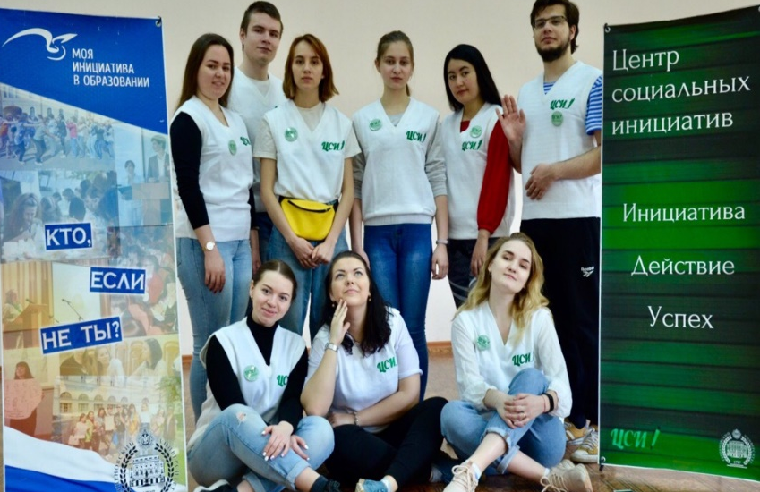
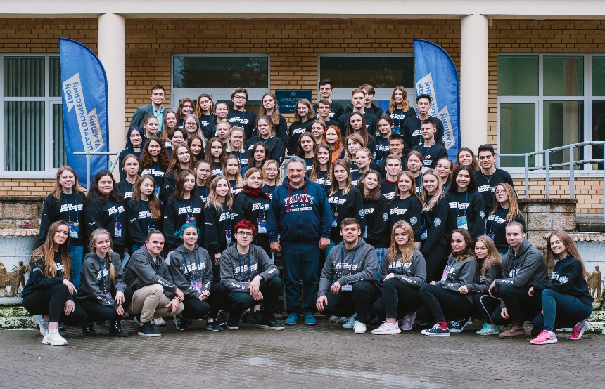
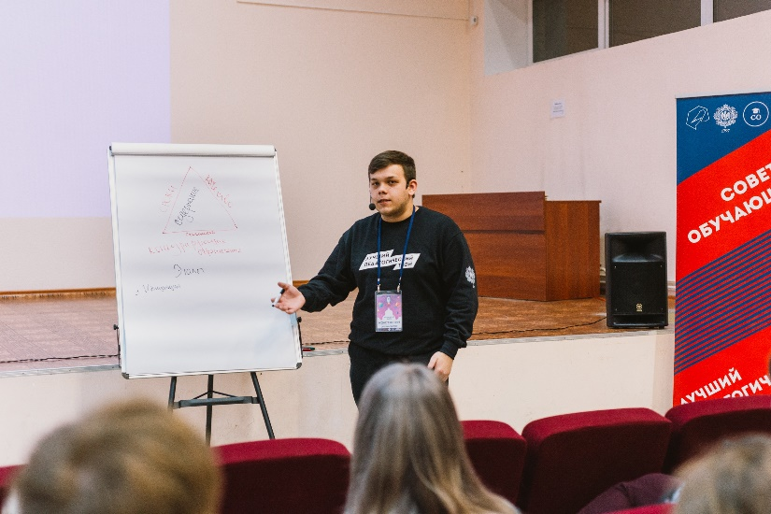
Образовательные выезды по проектной деятельности
- Весенний и Осенний выезды Совета обучающихся, на которых рассматриваются вопросы проектной деятельности;
- выезды экспертов ЦСИ, на которых осуществляется экспертиза проектов, представленных на межвузовских конкурс проектов «Моя инициатива в образовании»

Slide 26
Научное и учебно-методическое обеспечение проектной деятельности
Учебно-методические пособия для обучения студентов и преподавателей основам социального проектирования:
Воспитание гражданина-патриота в вузе / Под редакцией Р.У. Богдановой. – СПб.: Изд-во РГПУ им. А. И. Герцена, 2015.
Проекты и методические разработки воспитательной деятельности в вузе / Под ред. Р.У. Богдановой. – СПб.: Изд-во РГПУ им. А. И. Герцена, 2015.
Проекты и методические разработки воспитательной деятельности в вузе / Под ред. Р.У. Богдановой. – СПб.: Изд-во РГПУ им. А. И. Герцена, 2016
Социальный проект: время практики» / Под редакцией Р.У. Богдановой – СПб.: Изд-во РГПУ им. А. И. Герцена, 2016.
Основы воспитательной деятельности в высшей школе. Серия «Преподавателю высшей школы о воспитании студентов» / Под редакцией Р.У. Богдановой – СПб.: Изд-во РГПУ им. А. И. Герцена, 2019.
Студенческие объединения и их педагогическое сопровождение. Серия «Преподавателю высшей школы о воспитании студентов» / Под редакцией Р.У. Богдановой – СПб.: Изд-во РГПУ им. А. И. Герцена, 2019.
Развитие проектной деятельности студенческой молодежи. Серия «Преподавателю высшей школы о воспитании студентов» / Под редакцией Р.У. Богдановой – СПб.: Изд-во РГПУ им. А. И. Герцена, 2019.
Всероссийский конкурс студенческих программ, проектов и практик воспитания в общеобразовательных организациях «Вожатые - школе» - СПб.: РГПУ им. А. И. Герцена, 2018.
Вожатые - школе: материалы II Всероссийского конкурса студенческих программ, проектов и практик воспитания в общеобразовательных организациях. – СПб.: АНО КИО, 2019

Slide 27
Результаты работы по развитию проектной деятельности обучающихся
Результат | Показатель
Количество разработанных проектов в 2019 году | 180 проектов
Количество участников проектных деятельности | 56% от общего числа обучающихся
Количество поданных заявок на грантовые конкурсы ФАДМ Росмолодежь в 2019 году | 28 заявок
Количество поддержанных грантами ФАДМ Росмолодежь проектов в 2019 году | 5 проектов
Сумма финансирования грантов от ФАДМ Росмолодежь в 2019 году | 3 000 000 руб.
Участие студентов в проектах, разработанных сотрудниками университета | 2 проекта

Slide 28
Перспективы развития проектной деятельности
обучающихся в РГПУ им. А. И. Герцена
- увеличение количества обучающихся, вовлеченных в проектную деятельность и количества разработанных и реализованных ими проектов,
- усиление проектов с профессиональной направленностью, прежде всего педагогических;
- привлечение обучающихся к проекту «Старт-ап», инициированному проектным офисом;
- развитие проектов с международным участием.

Slide 29
СПАСИБО ЗА ВНИМАНИЕ!

